Slide 1

Seminario de Investigación sobre Políticas de Suelo y
Desarrollo Urbano en América Latina
La influencia de los grandes proyectos en el desarrollo urbano:
El caso de Puerto Madero, Buenos Aires
Alfredo Garay
Sobre la base de la investigación desarrollada con
Laura Wainer, Hayley Henderson y Demian Rotbart
Universidad Di Tella
Octubre 2013

Slide 2
El deterioro de las áreas centrales es producto del desarrollo de tendencias robustas del mercado y descreen de la eficacia de este tipo de intervenciones urbanas, consideradas de pequeña escala en relación con la envergadura de la ciudad.

Slide 3
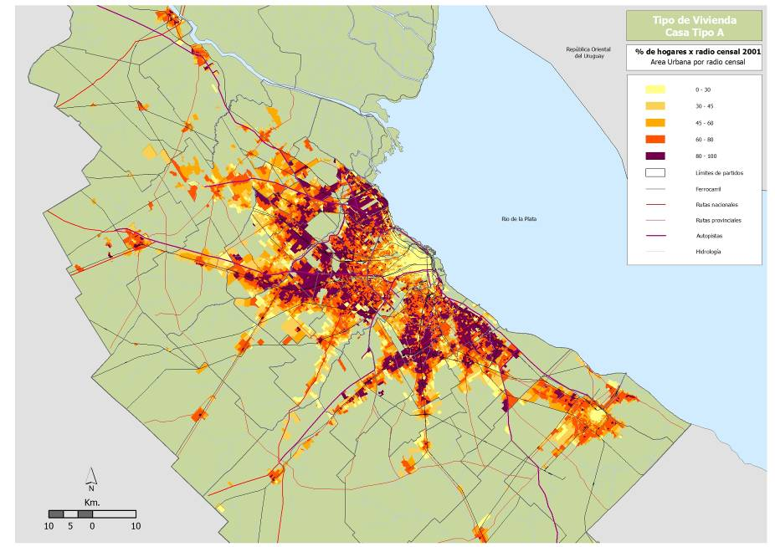
estructura social. tipo de vivienda . casa tipo A

Slide 4
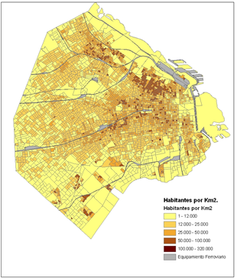
5% del territorio
metropolitano
13.300 Manzanas
321.426 Parcelas (11%)
719.161 deptos 71%
247.073 Casas 23%
6% subestandar
9% hogares villas
40.000 inquilinatos
268.000 edificaciones son Previas a 1977
25.733 después de 1977
90% de la ciudad ha sido construida antes del 1977
Permisos
83% residencial
96 % multifamiliar
41% suntuosa

Slide 5
Problema al que se quiere responder
  Debilitamiento de la centralidad. Surgimiento de nuevas centralidades
  Puesta en valor infraestructura de transporte existente (metro)
  Recuperar población residente (diversidad de usos)
  Recuperación dela relación con el rio (frente costero)
  Incremento áreas verdes en el sector central
Contexto de crisis:
  Contribuir al desarrollo económico y a la generación de empleo
Tratamiento integral del centro :
4 líneas de trabajo:
          Renovación Avenida de Mayo
          Sanción normativa de protección APH
          Rehabilitación de conventillos
          Proyecto Puerto Madero

Slide 7
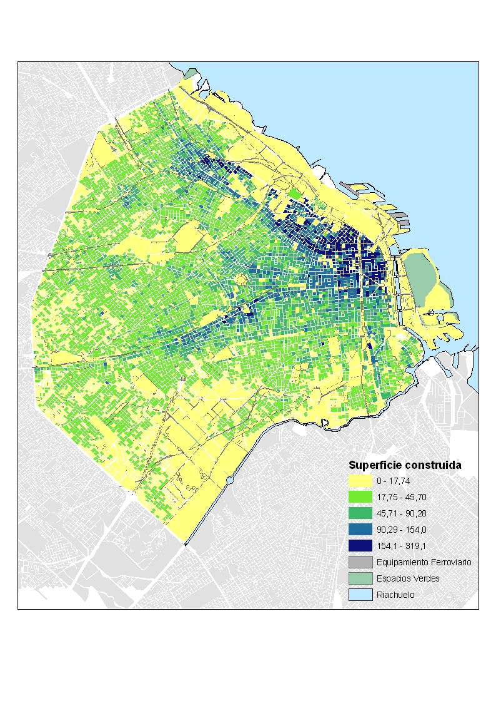
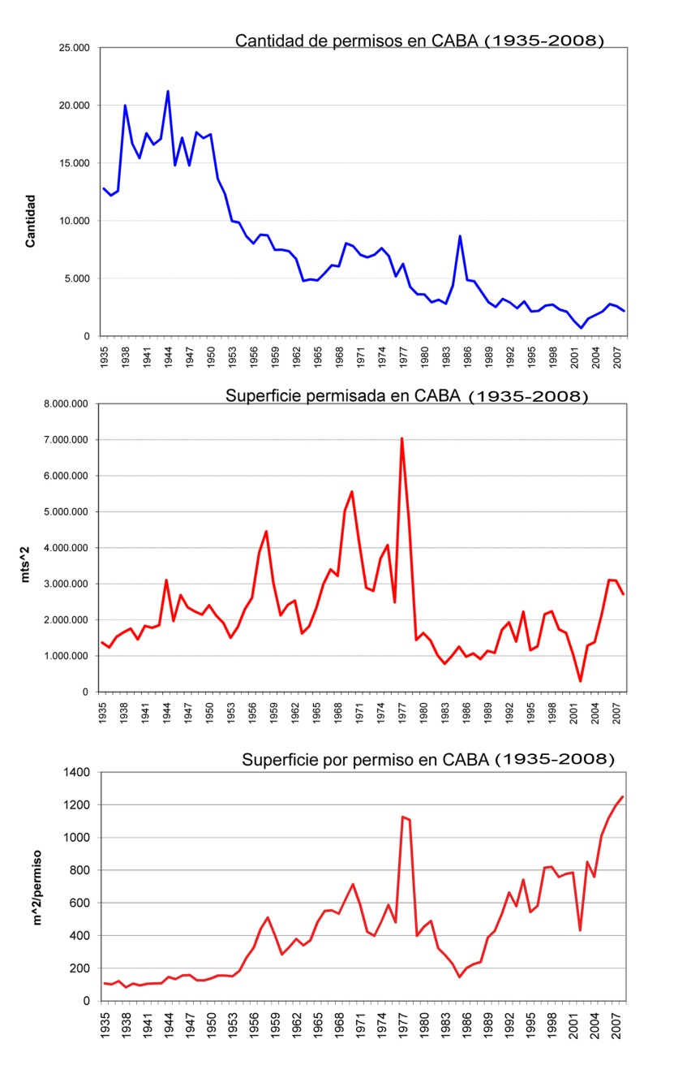

Slide 8
m2 construidos en el área metropolitana AMBA : 210.000.000 m2,
CABA (Ciudad Autónoma de Buenos Aires) : 104.680.000 m2.
Lo construido CABA puede alcanzar un valor de: 314.000 millones U$S.
1980 / 89, se construyeron en la CABA 9 millones de m2;
1990 / 1999 16.4 millones;
2000 / 2008, 16.3 millones de m2,
total 18 años 41.7 millones de m2
Conclusión: 30 años se edificó el 40% de la superficie construida
Años malos 1.5 millones / años buenos 3 millones m2
Puerto Madero = 1.5 millones en 20 años / representa 5% del mercado
Esto refleja que en los 4 años correspondientes a un período de gobierno municipal se autorizará la construcción de un volumen aproximado al 5% de la ciudad existente.
Puerto Madero
Dinámicas áreas en transición

Slide 9
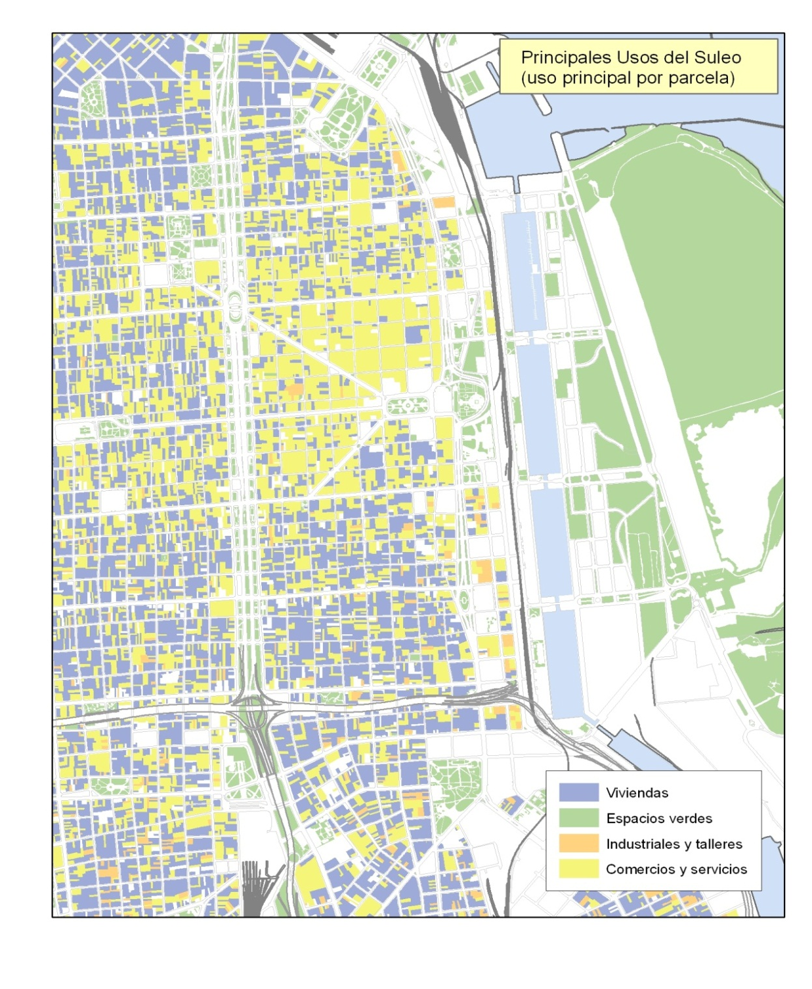
micro-centro:
una pieza subdividida en 64 manzanas
126 x126 (101 has)
M2 construidos: 3.03 millones (FOT 3)
El proyecto de Puerto Madero propuso construir una cantidad equivalente de m2 a los que tiene actualmente el micro-centro.
El proceso de negociación que dio lugar al Master Plan llevó ese valor a la mitad.
La ejecución de los edificios (incluyendo las superficies que no computan FOT en 20 años ha construido 2.3 millones de m2.
macro-centro tiene mas o menos cuatro veces esa dimensión: 2 millones de m2

Slide 10
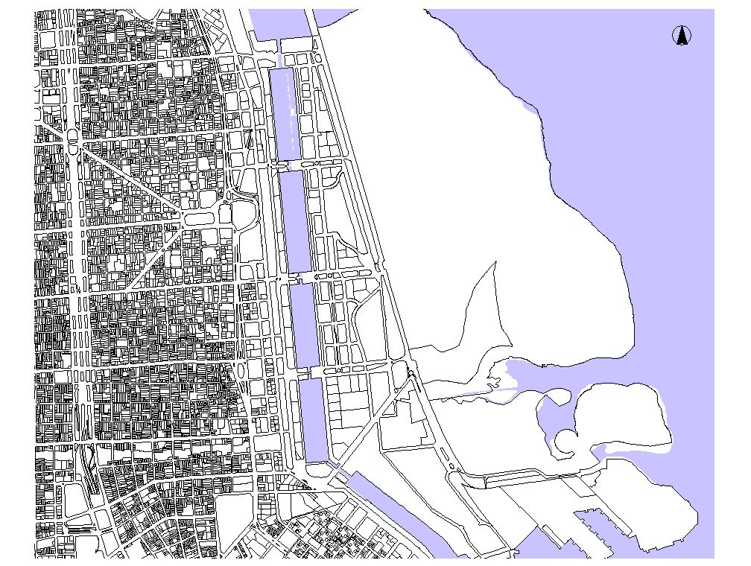
El problema del centro
Una oportunidad

Slide 11
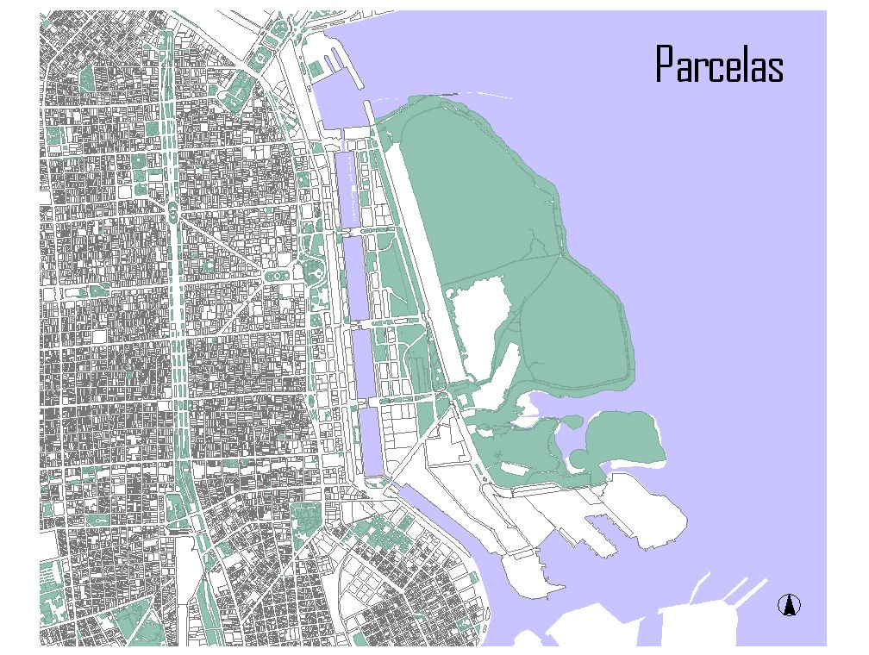
El fraccionamiento
de la propiedad

Slide 12
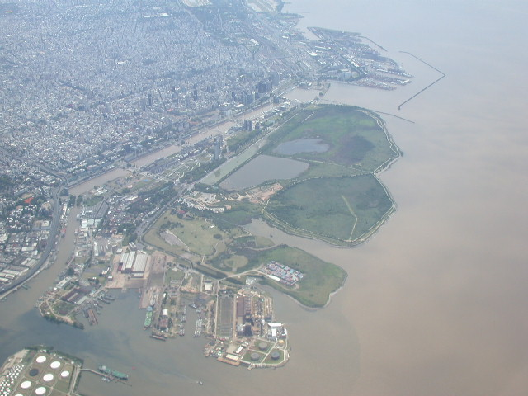
La cuestión
del puerto

Slide 13
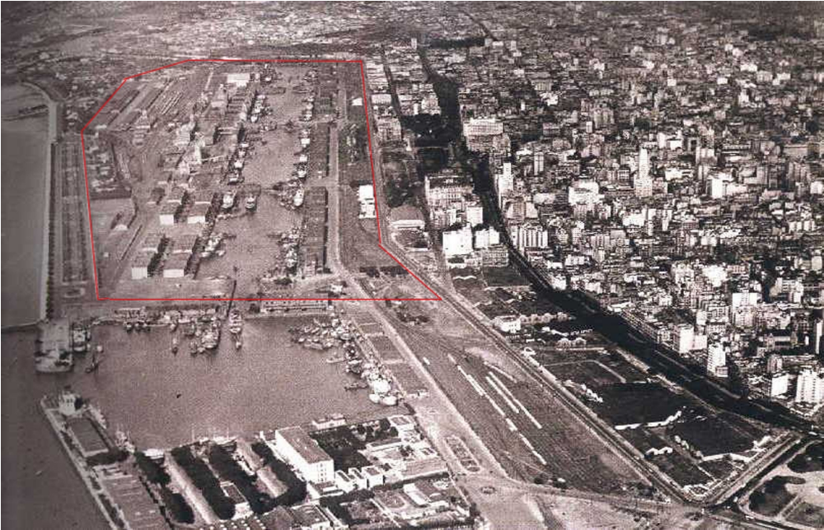

Slide 14
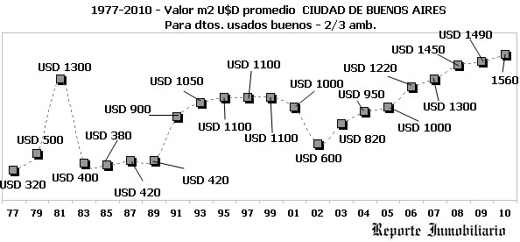

Slide 15
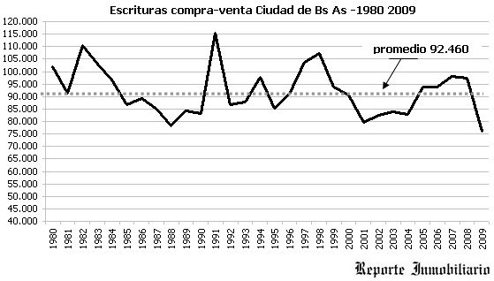
Valor del m2
m2 permitidos

Slide 16
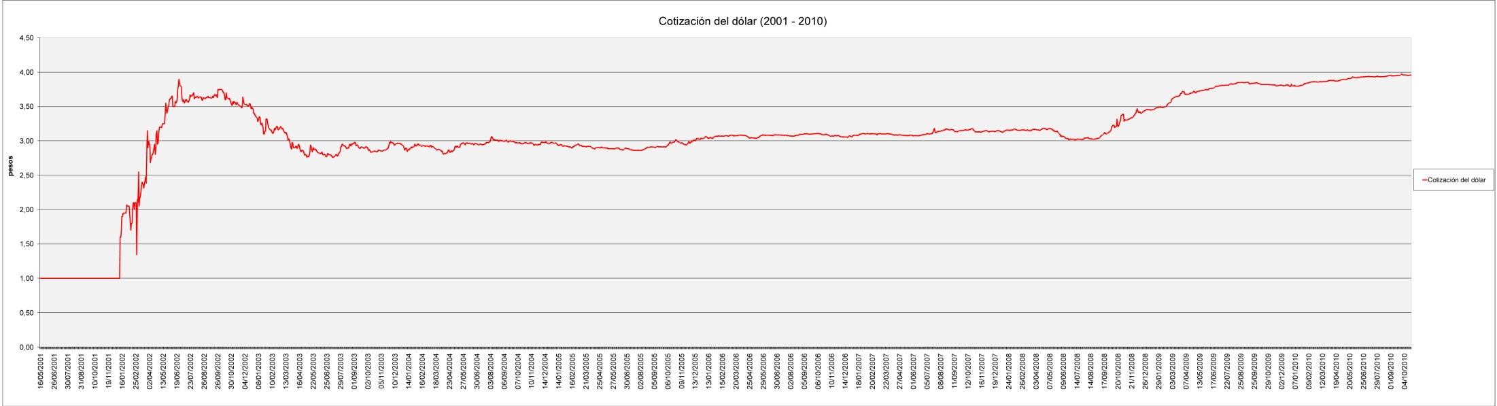
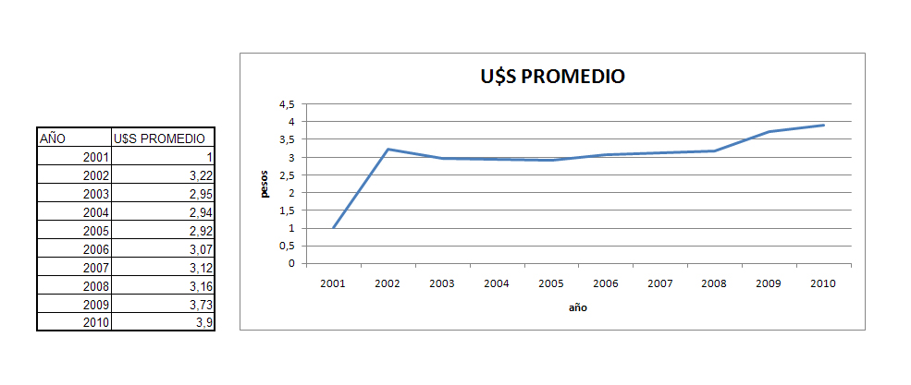

Slide 17
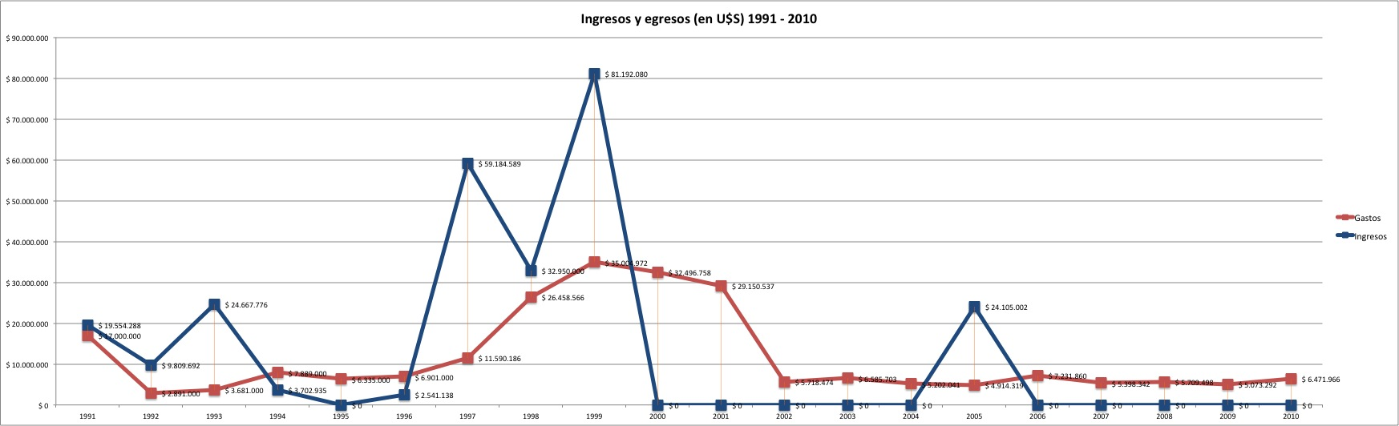
Los momentos iniciales del proyecto (89/ 92)
Segundo periodo: el paso al borde este. (92/96)
Tercer periodo (97/ 2003) La aceleración de las ventas :
Cuarto (2003/ 2007) Crisis y postcrisis (sin rumbo)
Quinto (2008/2010 ) la crisis de la corporación , corrección del rumbo
la actualidad.
Menem
De La Rua
Duhalde
Kirchner
Fernández de Kirchner
Grosso
89-92
Bower Domínguez
92-94 94 -96
De La Rua
96 - 99
Ibarra
99-2001
Ibarra
2001-2003
Ibarra
2003-2005
Telerman
2005-2008
Macri
2008-2011

Slide 18
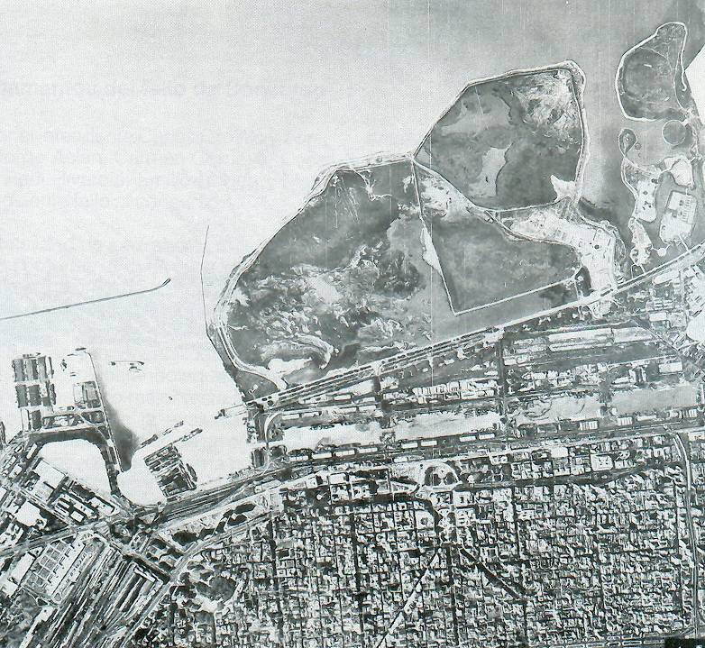

Slide 19
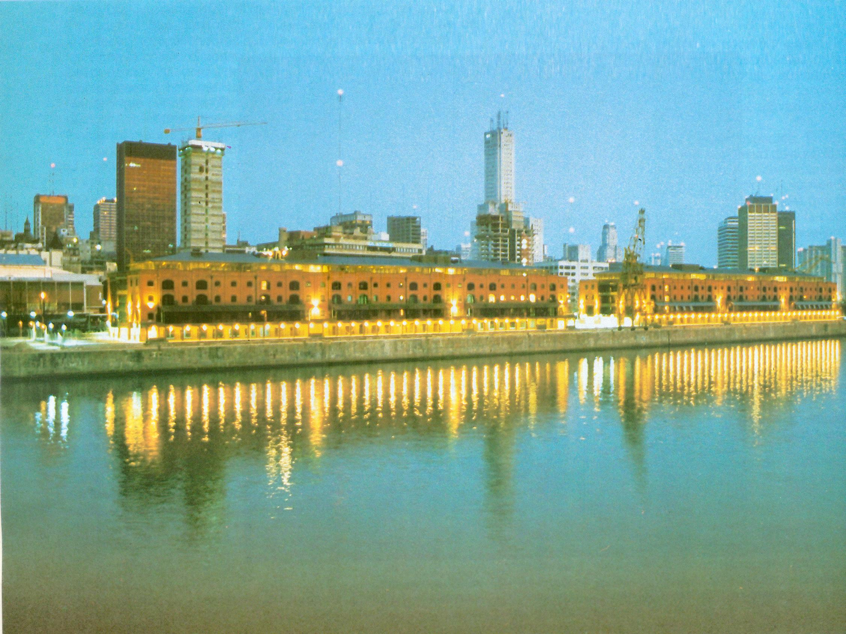

Slide 20
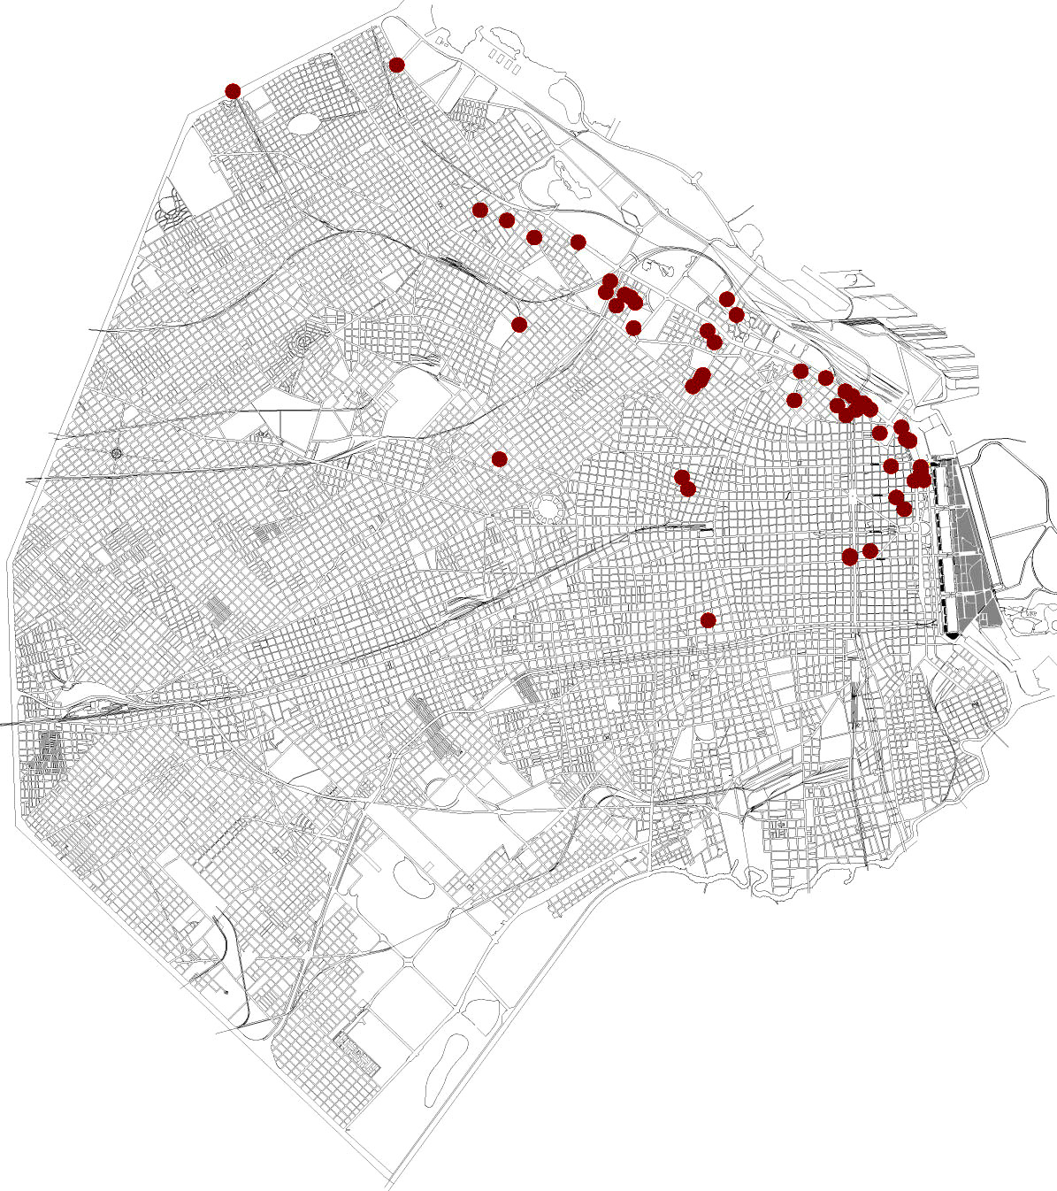
Emprendimientos de mas de 10.000m2
Entre 1986 y 2000

Slide 21
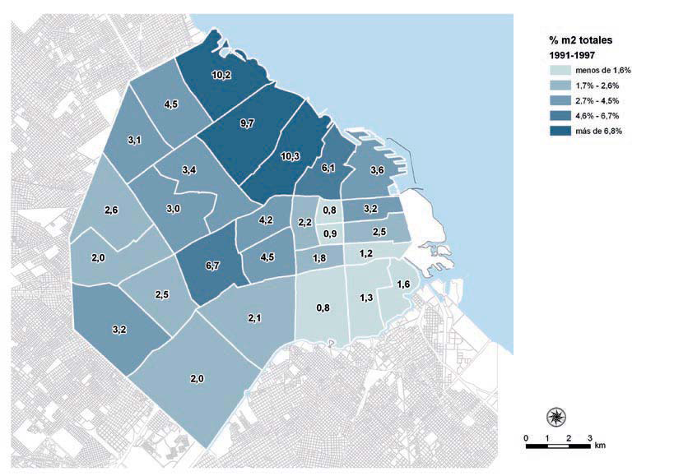
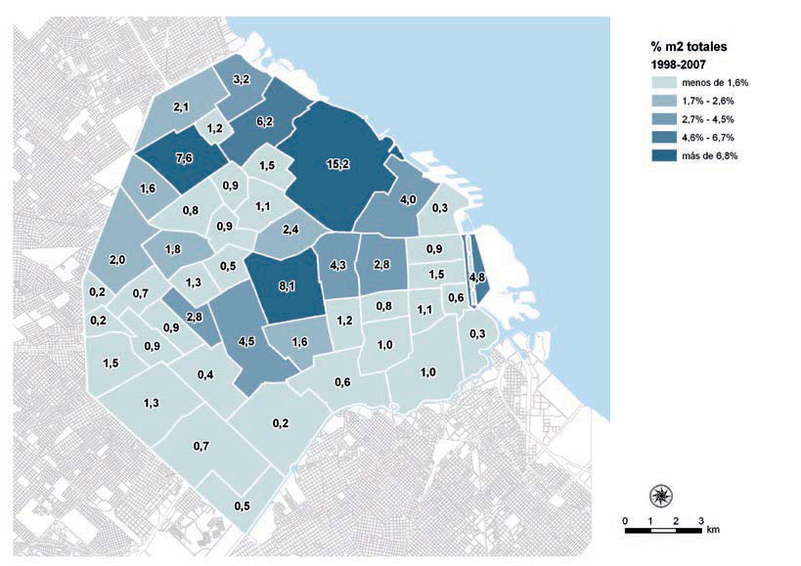
1991/97
1998/2007

Slide 22
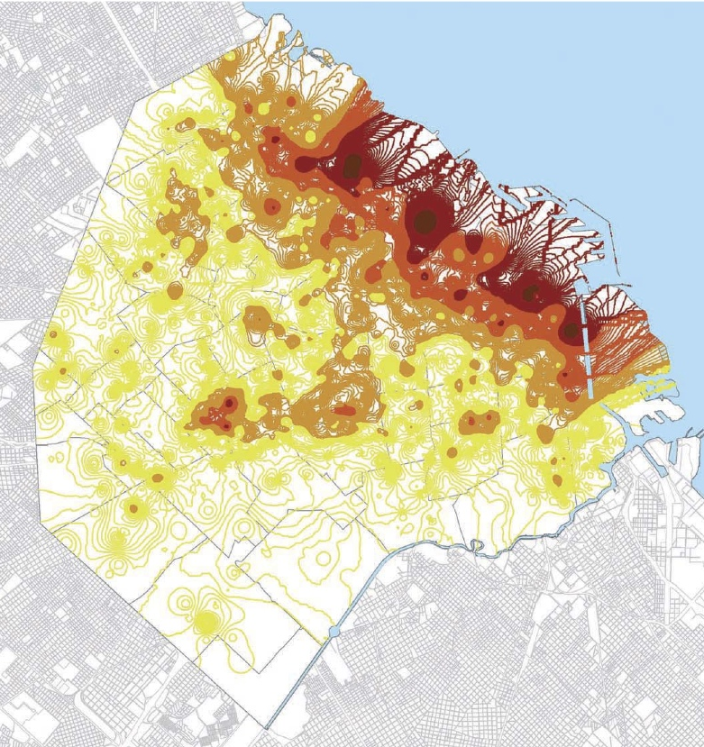
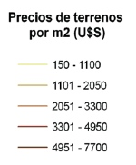
diciembre 2008

Slide 23
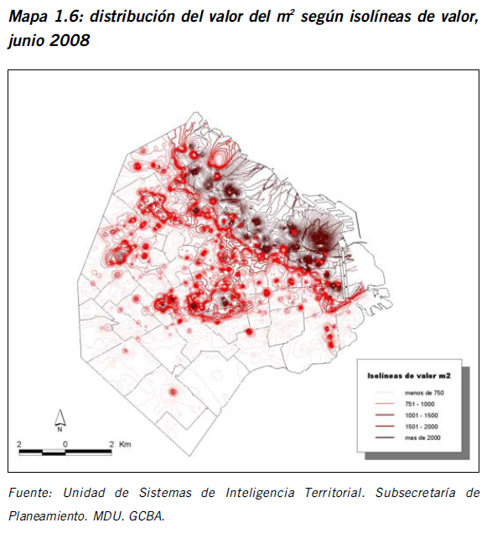

Slide 24
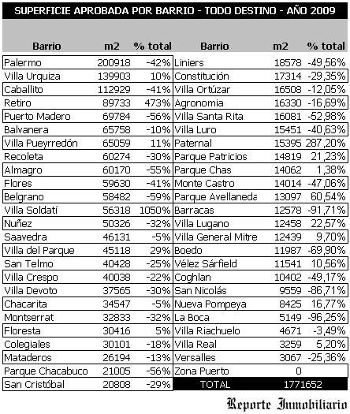
69.784
5.4%
2,2%

Slide 25


Slide 26
 | Proyecto original | Proyecto catalán | Bases concurso | Resultado final
Total | 170 has
diques | 39 has
Area docks | 19 ha
Area tren | 14 has
Vialidad troncal | 6 has
Superficie madero Oeste | 40.5 has
Superficie madero este | 92 has | 88.2 has | 93.84 has | 90 has
Sup del terreno comercializable | 45.4 has | 45.73has | 46.85 has | 46.9 has
Vialidad y aceras | 29.3 has | 31.5has | 24.56 has | 15.1 has
Áreas verdes | 11.3 has | 10.97has | 18.84 has | 28 has
M2 construibles | 3.381 550 m2 | 3.033.505 m2 | 1.395.752 m2 | 2.615.801m2
FOT global | 3.67 | 3.43 | 1.48 | 2.90
FOT Sup comercializable | 7.44 | 6.66 | 2.97 | 5.55
Cantidad de viviendas | 12.530 viv | 35.074 viv | 1794 viv | 10.937 viv
Habitantes (residentes) | 50.120 hab | 140.299 hab | 2178 hab | 21.800 hab
Empleos administrativos | 26.296 emp | 59.722 emp | 27.216 emp | 25.000 emp

Slide 27
Tema 2
Se propone analizar si este tipo de política y el dispositivo institucional diseñado para implementarla alcanzó el objetivo buscado.
El problema de la modalidad de gestión

Slide 28
La operación de Puerto Madero comienza con una transferencia de 170 has de tierra, que el Estado Nacional pone como contribución de capital para el desarrollo del proyecto.
Esta tierra ha sido valuada 60 millones U$S, definiendo un valor que asumimos como punto de partida del análisis.
Es de señalar que este valor no es el consto de una adquisición, sino la contribución de uno de los socios para ser dueño del 50% de la Corporación.
Es decir que el producto de esta inversión será pagado al estado nacional con 50% de las utilidades.
El gobierno de la ciudad aporta un valor equivalente en intangibles.

Slide 29
En el decreto que funda la Corporación dejaba constancia que la empresa no recibirá otros recursos públicos que la transferencia de la tierra.
De modo que para cumplir con los compromisos y para solventar el costo de las obras de urbanización, la empresa debía apoyarse en su propia capacidad para generar recursos, o en la posibilidad de conseguir financiamiento en el mercado de capitales.
Esta condición es excepcional respecto de los otros emprendimientos semejantes que podemos estudiar en otros lugares del mundo,
que en general contaron con fuertes inversiones públicas
y en la mayoría de los casos llegan a su etapa madura con un fuerte nivel de endeudamiento.

Slide 30
La primera pregunta es por lo tanto a cuanto deben ascender las utilidades para justificar esta inversión.
En rigor al analizar la proyección de ese valor inicial aportado cada socio, a la tasa de interés en dólares con que se financiaban en la década del 90
las operaciones inmobiliarias, transcurridos 20 años a una tasa del 12% anual los 61.5 millones deberían transformarse en 201 millones.
Desde esta perspectiva es difícil pensar si la operación hubiera sido viable, si realmente existía un inversor dispuesto a tomar a cargo este emprendimiento; cuánto hubiera estado dispuesto a pagar por la tierra y a cuánto hubiera debido vender cada parcela de esta urbanización.
Parados sobre esta duda, cobra sentido pensar que al Estado pueda interesarle el desarrollo de esta operación, y desde esta perspectiva preguntarse cuáles son las utilidades que el Estado puede esperar obtener con esta urbanización

Slide 31
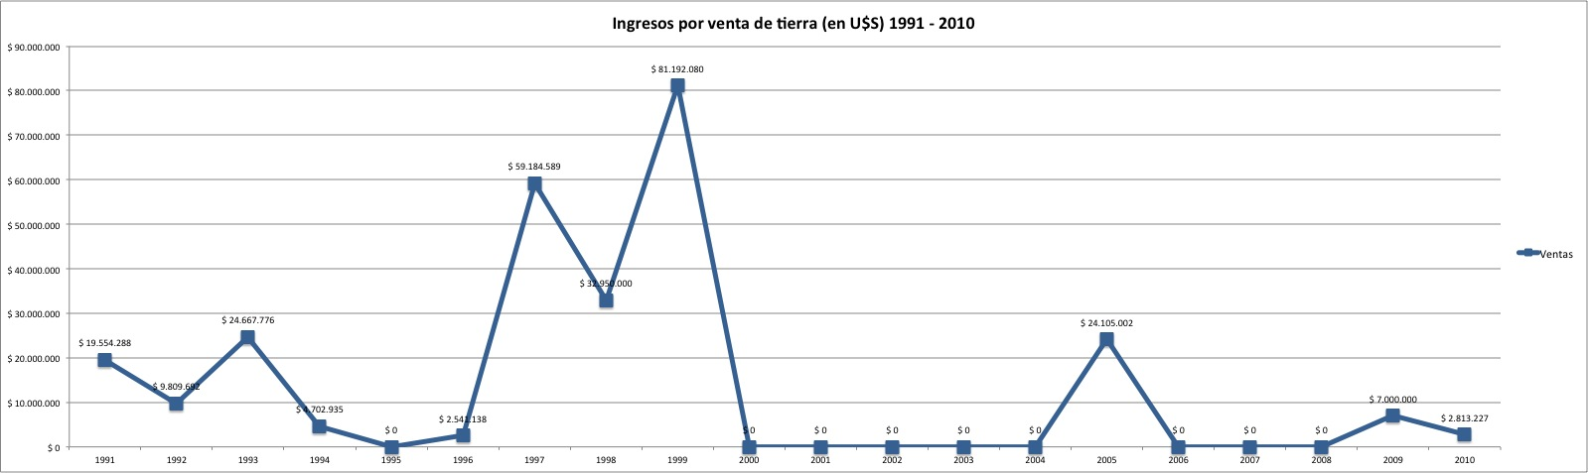

Slide 32
Menem
De La Rua
Duhalde
Kirchner
Fernández de Kirchner
Grosso
89-92
Bower Domínguez
92-94 94 -96
De La Rua
96 - 99
Ibarra
99-2001
Ibarra
2001-2003
Ibarra
2003-2005
Telerman
2005-2008
Macri
2008-2011

Slide 33
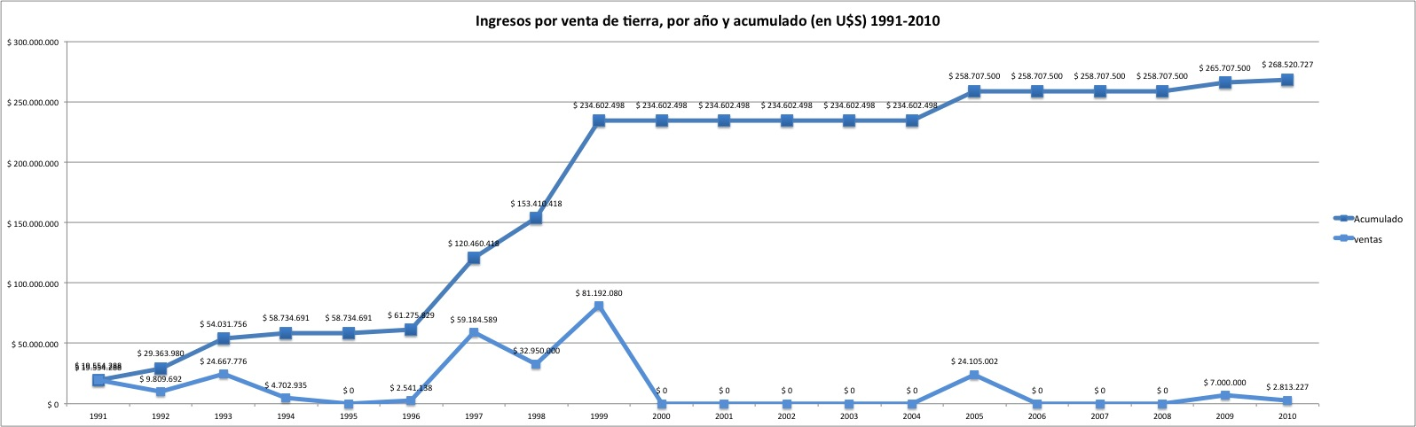

Slide 34
Parámetros del proyecto realizado
Precio de venta de parcelas fluctuó en el tiempo, entre U$S 93 y U$S 1.000 de incidencia.
Los mayores valores se registraron en las primeras ventas 1991-92 y en las últimas ventas del Lado Este –con el entorno ya construido– en 2009-10.
Las incidencias más bajas corresponden a las ventas en el sur del Lado Oeste y a las primeras ventas del Lado Este –cuando aún no había edificios, equipamiento e infraestructura construidos– en 1997-99
La constructibilidad vendida fue de 1.539.722m²; el 37% en las operaciones cerradas en el período 1991-93 y EL 57% en 1997-99 .
El gasto en obras de infraestructura y equipamiento fue de U$S 113.450.838; se concentró en las obras realizadas en 1991 (U$S 17.000.000) y en el período 1998 – 2003 (U$S 84.366.143).
Respecto a la inversión inicial, el Estado Nacional aportó U$S 61 millones correspondientes al valor de tasación de la tierra y los edificios existentes y la ciudad de Buenos Aires hizo un aporte similar correspondiente a la valuación del proyecto, la norma y la mensura. Se considera que esos desembolsos son a cambio de la mitad del capital accionario de la empresa desarrolladora, lo que les permitió controlar el resultado del proyecto, obtener ganancias indirectas durante el desarrollo del mismo y les reportará dividendos al liquidar la sociedad.

Slide 35
ingresos | ingresos | egresos | % |  | Saldo 2010*
Venta de tierra | 257.707.300
Usufructos y concesiones | 22.489.174
Total ingresos | 280.196.674
egresos
Obras |  | 113.450.838 | 46.30
Hon. Directorio y Com. Fisc. |  | 12,003,644 | 4.90
Sueldos y cargas sociales |  | 32,412,690 | 13.22
Honorarios Profesionales |  | 14,376,856 | 5.86
Indemnizaciones por despidos |  | 302,383 | 0.12
Gastos al personal |  | 326,980 | 0.13
Gastos administración |  | 22,666,913 | 9.24
Mantenimiento y seguridad |  | 39,596,932 | 16.15
Impuestos tasas y contribuciones |  | 2,098,363 | 0.85
Ingresos brutos |  | 5,760,057 | 2.35
IVA no recuperable |  | 12,003,644 | 4.89
Total egresos |  | 245,226,485 |  |  | 34,970,190

Slide 36
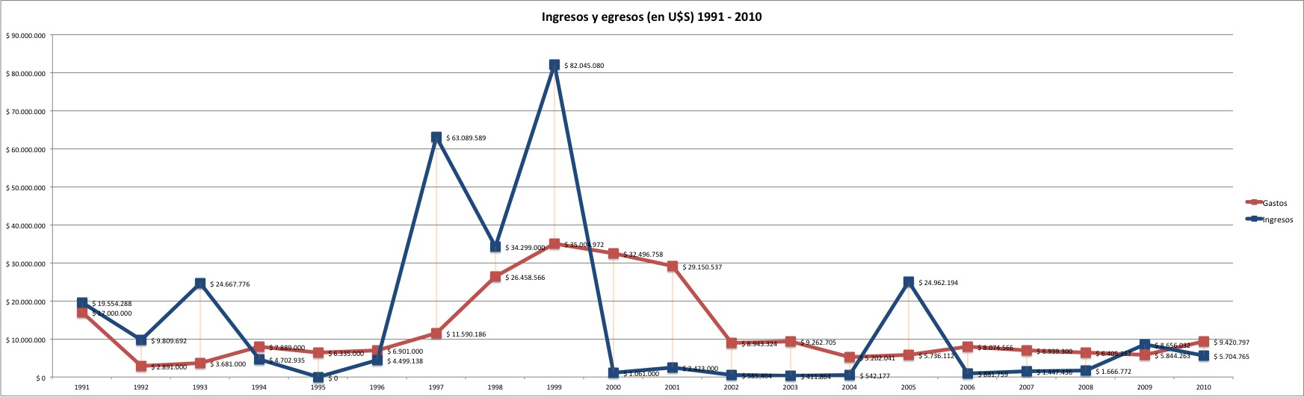

Slide 37
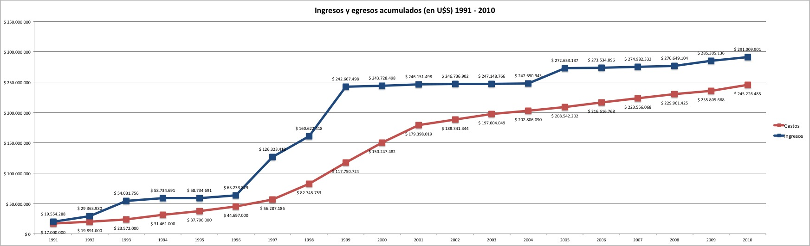

Slide 38
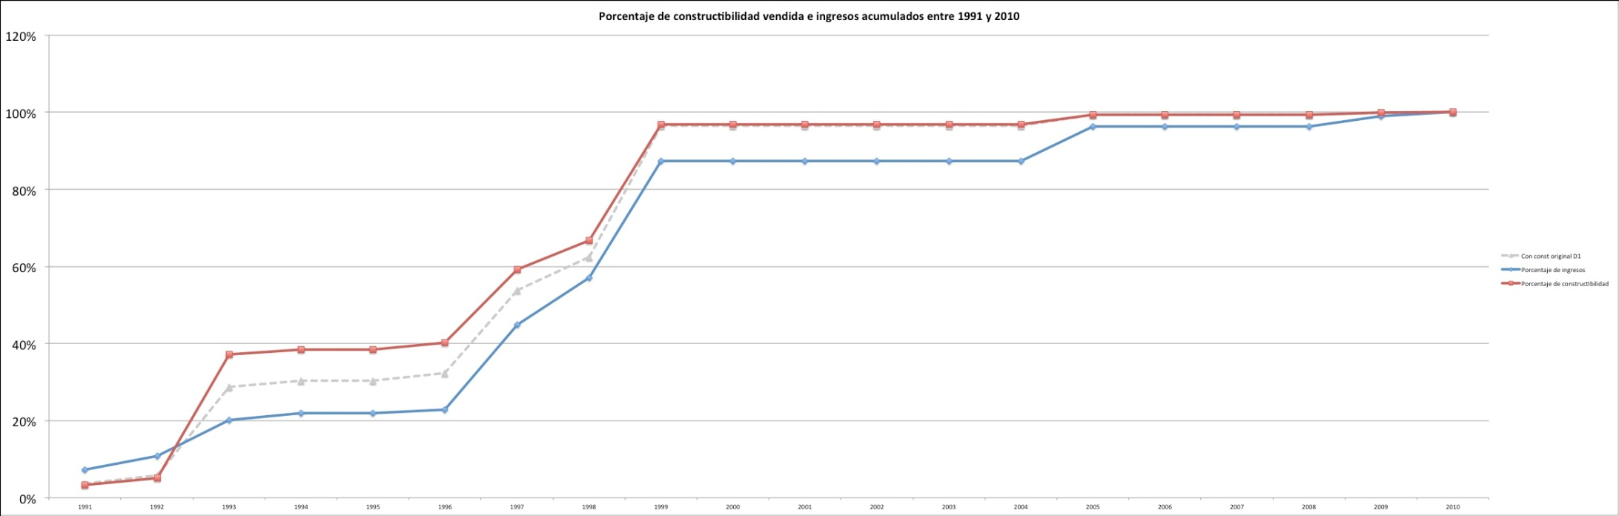

Slide 39
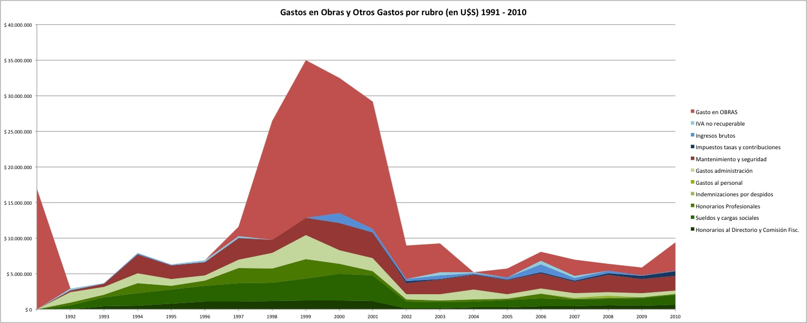
gasto en personal es de alrededor del 19.33%, del cual el 13.22 corresponde al personal estable de la empresa. El costo de la estructura dirigencial, conformada por los 6 directores y los tres síndicos ha costado alrededor de 12 millones de U$S, es decir alrededor del 5% de la recaudación.
La administración ha costado 22.7 millones de U$S, es decir el 9.2% de la facturación., las tareas de mantenimiento y seguridad 39.5 millones que representa el 16% de la facturación.

Slide 40
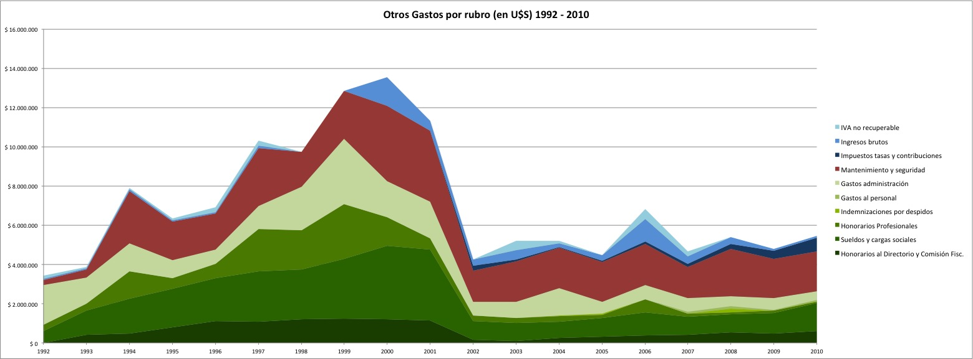
El gasto en mantenimiento y seguridad para los 20 años alcanza a los 40 millones de dólares. El costo de este servicio en el año 2008 era de 2.55 millones U$S y quedaba a cargo de la corporación. (Convenio CBA)
Por último se destaca la incidencia de la estructura impositiva que ha implicado el desembolso de alrededor del 20% de la facturación, siendo especialmente significativo el valor del IVA que la corporación no pudo recuperar.
la corporación ha transferido alrededor de 20 millones de dólares, a razón de un millón por año a las finanzas del estado nacional.

Slide 41
Lo cierto es que si la Corporación no accede a contar con nuevos predios, deberá cerrar, y que la posibilidad de acceder a nuevos predios tiene cuatro caminos:
1- Que una repartición publica con suelo vacante, tenga interés en desarrollar (o poner en valor) su patrimonio inmobiliario, o que tenga interés en desarrollar un proyecto para el que tiene la posibilidad de conseguir alguna tierra.
2- Adquirir tierra privada y desarrollarla en el marco de un proyecto cono objetivos de política pública que interese a la vez al Gobierno Nacional y al de la Ciudad.
3- Asociarse a propietarios privados para el desarrollo de proyectos que puedan tener ingredientes de interés común
4- La cuarta alternativa, que consiste en cerrar la Corporación, indemnizar al personal y dar por clausurada la experiencia haciendo un buen balance de los resultados. Es la opción que nadie quiere tomar, porque a cualquier político le resulta difícil de explicar porque decidió cerrar una empresa tan exitosa.

Slide 42
La operación de Puerto Madero comienza con una transferencia de 170 has de tierra, que el Estado Nacional pone como contribución de capital para el desarrollo del proyecto.
Esta tierra ha sido valuada por el tribunal de cuentas de la nación en 60 millones U$S, definiendo un valor que podemos usar como punto de partida del análisis.
Sobre este terreno se pueden construir alrededor de 1.7 millones de metros cuadrados (1.5 en el sector este y 0.2millones en el sector oeste)
Por la venta de estos terrenos la Corporación obtuvo hasta la fecha de desarrollo de este análisis (año 2010) 280 millones U$S, habiendo gastado para desarrollar la operación 245 millones U$S
Quedando a esa fecha un saldo operativo de 35 millones U$S.
Si bien es cierto que la operación no se ha terminado se puede calcular compromiso de obra por
10 millones U$S, y terrenos en venta por más de 50 millones U$S (50+35-10 = 75)

Slide 43
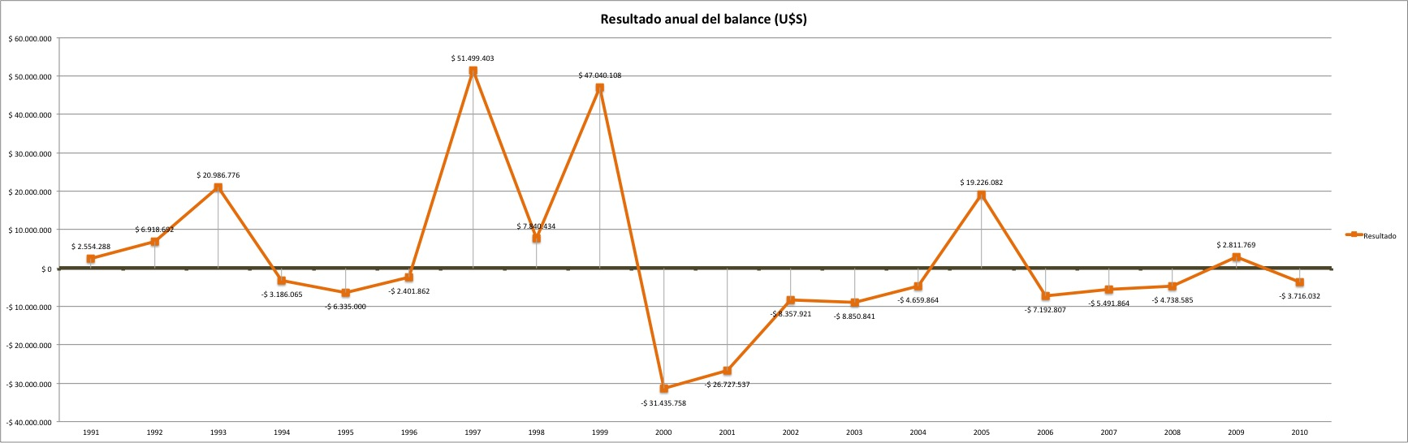
¿Es verdad que la corporación ha sido una empresa exitosa?
Los números son modestos:
Puso 60 millones y recaudará cerca de 320,
sin embargo la ganancia será parecida al capital inicial
Para tener una TIR del 14 debería vender la tierra que le queda en 70 milones U$S
y haber vendido la tierra un 25% mas cara.

Slide 44
Cuales son las variables de ajuste:
Vender mas caro.
Demorar las ventas esperando incremento del valor (plusvalías)
Tratar de incrementar la constructibilidad
Después de un punto asociarse en la construcción
Utilizar el suelo vacante con usos transitorios
Tomar crédito.
Poner en valor la marca y los espacios
No hacer obras innecesarias (2 puente, costanera sur)
Bajar los costos de las obras
Simplificar los estándares de urbanización.
No tomar a cargo el mantenimiento de lo urbanizado (transferir)
Bajar costos de administración.
Bajar salarios y honorarios
Evadir impuestos, y no trasparentar los valores de las transacciones

Slide 45
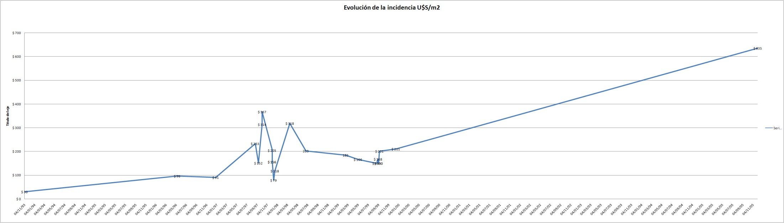
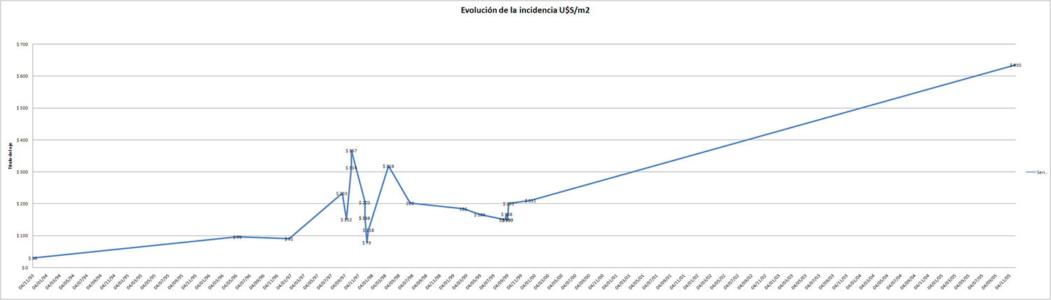
1000
Venta mayorista
150
Venta minorista

Slide 46
Si era un negocio demasiado grande y no era tan brillante, porque se puede pensar que alguien lo fuera a hacer.
Puede haber razones de interés general que justifiquen el esfuerzo.(cuanto cuesta)
Puede ser que el estado tenga la tierra pero no el capital (¿Pierde el control?)
El empresariado habituado a competir entre sí, para poder ampliar la escala de sus actuaciones tiene necesidad de apelar a un árbitro que oriente su competencia en el marco de reglas que ordenen sus prácticas. Con esta misma perspectiva requiere que alguien, que no puedan ser identificados con alguno de estos intereses particulares, pueda definir consignas comunes que orienten las estrategias de cada actor particular y logre que el conjunto acate estas decisiones. (Eduardo Rojas Volver al Centro)
Puede que logre otras cosas (objetivos políticos y sociales)

Slide 47
Podemos concluir que a la hora de analizar cargas y beneficios es fundamental identificar cuáles son las características del desarrollador, y cual el motivo o interés que lo lleva a comprometerse con ese emprendimiento.
La creación de un desarrollador público, como el del caso que analizamos incorpora un mayor nivel de complejidad, porque su interés no se centra en la obtención de una ganancia sino en el compromiso de garantizar la realización de un conjunto de objetivos de interés común.
Si, como fue propuesto durante el año 1990, el estado hubiera transferido a un desarrollador privado (como Donald Trump) llevar adelante la totalidad de la operación, los resultados hubieran sido totalmente otros

Slide 48
Cantidad de viviendas | 12.530 viv | 35.074 viv | 1794 viv | 10.937 viv
Habitantes (residentes) | 50.120 hab | 140.299 hab | 2178 hab | 21.800 hab
Empleos administrativos | 26.296 emp | 59.722 emp | 27.216 emp | 25.000 emp
La normativa urbanística suele solicitar la provisión de suelo donde localizar estos equipamientos, pero deja su construcción en manos de otras fuentes del presupuesto (salud / educación, etc.)
En el caso de Puerto Madero se discutió, si desde el punto de vista social es preferible que exista un equipamiento dirigido a los habitantes del barrio, o que esta población comparta los equipamientos con los habitantes del centro (donde la pérdida de población habilita capacidad vacante).
La localización de instituciones universitarias plantea en este punto un sesgo particular, definiendo el perfil de un tipo de equipamiento que caracteriza las áreas céntricas
Existe también un número considerable de instituciones que contribuyen al evento de este sector produciendo cultura.

Slide 49
Tema 3
Se busca también corroborar si el resultado obtenido
ha sido conveniente para el desarrollo de la ciudad
y si ha significado una mejora de las condiciones de vida de sus habitantes.
La cuestión de la equidad en el reparto de cargas y beneficios

Slide 50
Reparto de cargas y beneficios
Marco legal: codigo - U37- bases del concurso- master plan
 | Proyecto original | Proyecto catalán | Bases concurso | Resultado final
Total | 170 has
diques | 39 has
Area docks | 19 ha
Area tren | 14 has
Vialidad troncal | 6 has
Superficie madero Oeste | 40.5 has
Superficie madero este | 92 has | 88.2 has | 93.84 has | 90 has
Sup del terreno comercializable | 45.4 has | 45.73has | 46.85 has | 46.9 has
Vialidad y aceras | 29.3 has | 31.5has | 24.56 has | 15.1 has
Áreas verdes | 11.3 has | 10.97has | 18.84 has | 28 has
M2 construibles | 3.381 550 m2 | 3.033.505 m2 | 1.395.752 m2 | 2.615.801m2
FOT global | 3.67 | 3.43 | 1.48 | 2.90
FOT Sup comercializable | 7.44 | 6.66 | 2.97 | 5.55

Slide 51
Ingresos
Ingresos venta de tierra (hasta la fecha del trabajo)………. 257. 7 millones
Ingresos por usufructo y concesiones……………………………..…22.5 millones
Estimación ventas futuras …………………………………………………50 millones
Total ingresos ……………………………………………………………….. 330.2 millones
Egresos
Valor terreno (tasación fiscal)……………………………………… 60 millones
Trabajos de urbanización …………………………………………….113 millones
Gastos operativos…………………………………………………………..92 millones (*)
Mantenimiento y seguridad (durante 20 años) ……………….40 millones
Total egresos :no incluye Know how (** )……………………… 305 millones
Resultado (330.2m - 305m = 25.2m)……………………………… 25.2 millones
Resultado antes de futuras ventas = -24.8 millones (debe a los socios una parte del valor de la tierra que en su momento no debió pagar) en rigor deja de ganar.
(*) Se descomponen en operación 50m+ administración 22m+ impuestos 20m= 92m)
(**) Know How + norma (valuados en 60 millones no se consideraron en los costos, nadie los pagó y solo sirvieron para que el municipio accediera al 50% de la sociedad)

Slide 52
Si lo miramos desde el proceso productivo que desencadena, inversión de 113.450 millones en obras de urbanización,
que el estado no debió pagar (porque lo hiso la Corporación)
y más de 2.2640 millones U$S de inversión en obras privadas , considerando que en total ya se han edificado más de 2.26 millones de m2.

Slide 53
Percepción de impuestos :
IVA: el proyecto ha dejado alrededor de 196 millones U$S
Las empresas constructoras y desarrolladoras han pagado en calidad de impuesto por la construcción de los edificios, mas 19milones US$
Por las obras de urbanización, mas 240 millones U$S
Impuesto a las ganancias : las empresas han pagado en concepto de impuesto a las ganancias (total 455 millones U$S).
Dos veces lo percibido por la tierra.

Slide 54
Contribución al desarrollo de la economía
Empleo
Según el sindicato de trabajadores de la construcción existen en la ciudad
34.000 trabajadores de la construcción en los años con buen nivel de actividad, cifra que se reduce al 60% en los años malos.
Puerto Madero ha invertido en obra pública 100 millones U$S,
2.000 meses/hombre de trabajo durante 20 años = 60.000 meses hombre.
Las obras privadas han construido hasta el presente 1.5 millones m2
con un gasto en personal de alrededor de 450 millones U$S,
es decir 416.400 meses hombre,
distribuidos homogéneamente en20 años equivalen a 1.735 puestos de trabajo (a un salario promedio de 500 U$S por mes/hombre).

Slide 55
Se han localizado 26.777 empleos administrativos en 2006
y se calculan para el año 2010, 45.281 empleos en comercio y servicios.
Ha contribuido al desarrollo turístico (constando con tres hoteles y mas de 30 locales gastronómicos)
Es identificado como el principal destino turístico de la ciudad en una etapa donde el numero de visitante ha pasado de 3 a 5 millones por año.

Slide 56
Contribución a las Finanzas del Gobierno de la Ciudad,
ABL (contribución principal de los propietarios de edificios)
a valores actuales
en 2010, cuando ya se había ejecutado el 51% de la superficie construible la contribución pagan anualmente 12.376.864 U$S,
Una vez terminadas todas la obras será de 24.25 millones U$S.
Esto representa el 50% del valor inicial de la tierra
10% del producto de la venta por año

Slide 57
El presupuesto del Gobierno de la Ciudad en el momento en que se pone en marcha el proyecto era de alrededor de 3.000 millones U$S al año.
De este total correspondía al sector de obras publicas el 19% (570)
(17% a la secretaria de Obras Públicas y 2% a la Secretaría de Planeamiento)
Considerando la cantidad de recurso destinados a mantenimiento y servicios,
de este monto solo se afectaba a obras nuevas un 17 % lo que deja unos 96.9 millones al año.
Si se considera que el total de inversión en las obras de urbanización y tratamiento del espacio publico ascendió a 99.92 millones en 20 años
La urbanización ha invertido el equivales al presupuesto de un año de los trabajos públicos

Slide 58
Al analizar los efectos de la urbanización no puede dejar de considerarse que la imagen de puerto madero se ha constituido en un icono que representa a la ciudad.
La pantalla del televisor en las horas pico, suele presentar esta imagen como separador. La idea de una postal de la ciudad, que da cuenta de su capacidad para conformar un presente, se desagrega a su vez en una cantidad de iconos complementarios como la fuente de Lola Mora, el puente de la mujer, las luces del malecón sobre los espejos de agua, los recorridos por los parques, o la escultura de Juan Manuel Fangio en un bulevar.
Coincide con esta percepción la de turistas y visitantes internacionales convocados por el lugar. Ha pasado a ser el sitio más visitado de la ciudad, y el circuito que recoge la opinión más favorable.
Queda por indagar la percepción del visitante habitual que habita en otras partes de la ciudad, verificando las razones que fundan una opinión desfavorable en un porcentaje significativo de intelectuales

Slide 59
Constatamos que no todas las ciudades latinoamericanas, que han sido atravesadas por los efectos de la globalización, han expresado la misma tendencia.
Que la presencia de nuevos agentes buscando áreas de oportunidad no ha tenido siempre la misma respuesta.
Observamos que los efectos de mantener la centralidad en su lugar, generan mejores condiciones para el desarrollo de la estructura urbana, el ambiente, y la vida cotidiana de sus habitantes.
Observamos también que en términos de la evolución del valor, contribuye a procesos de valorización que son socialmente es más eficientes.
Esto no evita que se reproduzcan las asimetrías en tanto la forma de organizar los factores de la producción sigan en manos del capital y su necesidad de reproducir la tasa de ganancia, y se siga permitiendo que el mercado (en su libre juego) sea el principal factor de asignación de los productos y los servicios a la población.
Encontramos casos donde el proceso de globalización se expresa como una enorme expansión del área urbanizada, y que este proceso profundiza el deterioro de las áreas centrales.
En otros contextos observamos que se producen acelerados proceso de valorización de áreas históricas, que implican un notable incremento del valor de las propiedades,

Slide 60
El trabajo nos ha permitido constatar, que ambas alternativas de evolución pueden ser expresión de las nuevas tendencias de comportamiento del capital. Estudiando el caso pudimos identificar a dos de las empresas más dinámicas (Raghsa ,Consultatio y IRSA) expresan a escala local estas dos tendencias.
Ambas sostienen formas equivalentes de articulación con el mercado financiero global, (vehículos) sin embargo a la hora de insertarse en la evolución de la ciudad implementan estrategias opuestas.
Puede concluirse que el desarrollo del mercado de bienes raíces predomina una u otra tendencia a partir de las oportunidades o restricciones que le abre cada sociedad concreta, y que las características que toma el proceso de transformación que experimenta cada ciudad, se asocia con la interrelación existente entre estas tendencias y el marco de condiciones que imponga la política pública y la sociedad local.

Slide 61
Situados en esta perspectiva, entendimos que la política urbana mantiene determinada autonomía, en la medida que puede establecer regulaciones que conduzcan estas opciones evitando que la ciudad evolucione en una dirección no deseada.
Cabe por lo tanto preguntarse cuál es la naturaleza de esa autonomía y hasta que punto podemos confiar en la capacidad de la política para ejercer poder sobre estas determinaciones de la economía.
Se puede también pensar que existe una relación entre autonomía y voluntad ciudadana, que condiciona la eficacia de algunos instrumentos a la calidad de las instituciones con que estructura la gobernanza.
Esto nos llevó a considerar que además de las regulaciones (normativas, fiscales, etc.) existen otras herramientas, y dispositivos de actuación, que también son eficaces para conducir la evolución de la realidad.
En este marco ha interesado verificar si la implementación de un proyecto urbano, como el de Puerto Madero, ha sido eficaz para consolidar la centralidad, alterando la tendencia de una parte del capital por convocar a la apertura de nuevos frentes de urbanización, que implican el abandono del antiguo centro.

Slide 62
La calidad de los espacios públicos, incluyendo sus estándares de mantenimiento, marcan un diferencial significativo respecto de otros lugares de la ciudad.
La consulta de la comunidad sobre los principales déficits, señala los problemas de movilidad y la distancia entre la estructura de transportes del centro de la ciudad respecto de la localización de las áreas residenciales.
La reserva ecológica constituye un hito l que contribuye al mejoramiento de la calidad ambiental de este sector de la ciudad
Puede concluirse que en el reparto de cargas y beneficios el proyecto podría haber aportado mucho más. Una vez disipadas las dudas respecto de la viabilidad del emprendimiento, hubiera sido posible incrementar su aporte al bienestar de los habitantes de la ciudad.

Slide 63
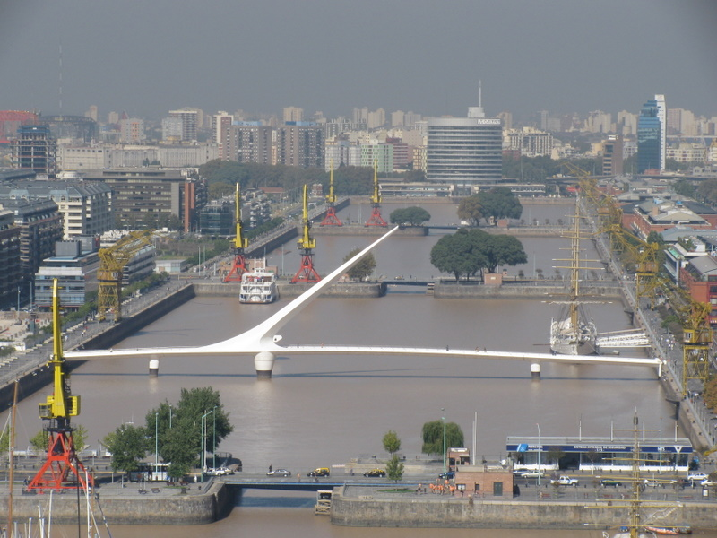

Slide 64
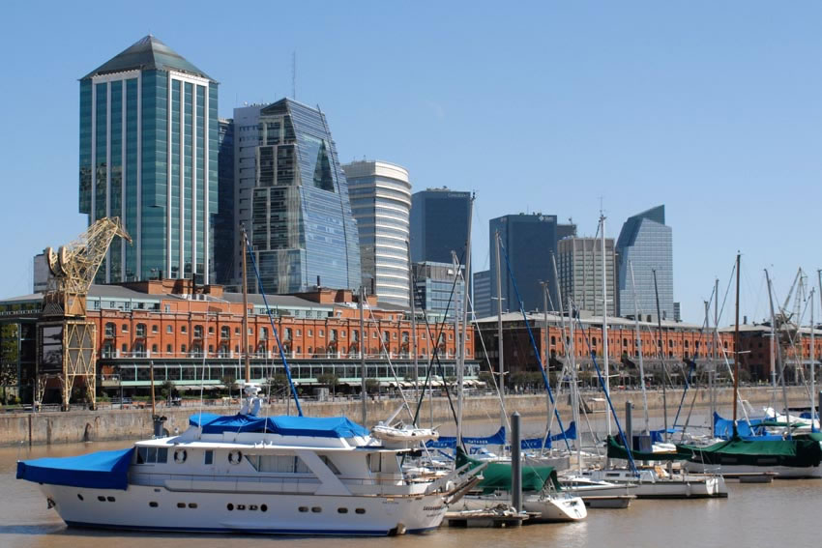

Slide 65
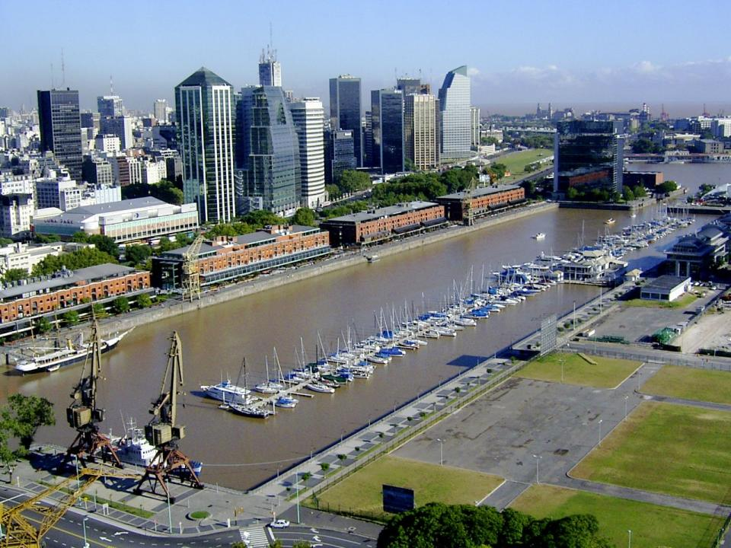

Slide 66
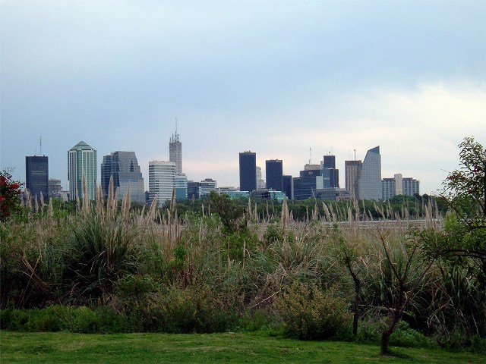

Slide 67
Lecciones aprendidas
parcelar en lotes relativamente pequeños, para permitir la participación de inversores de diferente escala. Esto permite contar con un número de interlocutores más amplio, evitando quedar entre las manos de un reducido grupo (club) de grandes empresarios.
Permite además que se diversifique el tipo de edificio (producto) que se construye, y por lo tanto las características de la población al que ha de ofrecerse.
Debería incluir la intervención de agentes (organizaciones o agencias) que cumplan funciones sociales, volviendo accesibles estos productos a los sectores que no pueden acceder a través de la oferta en el mercado.
La Corporación debió contar con un sector de animación cultural, dedicado a promover el uso y disfrute de este lugar por todos los habitantes que frecuentan el centro, rompiendo barreras subjetivas que discriminan y segregan

Slide 68
Para desarrollar la operación la corporación ha gastado
el 40% de su ingresos en obras,
el 28% en administración,
el 7% en impuestos,
y el 14% en seguridad y mantenimiento,
quedando un 12.5% de disponibilidad
y tierras por vender por alrededor de 50 millones de U$S.
Si un empresario nos propone que pongamos la tierra (60 millones),
que él va a invertir el doble (113 millones)
y que van a manejar justos este desarrollo
¿Tomaría o no este negocio?

Slide 69
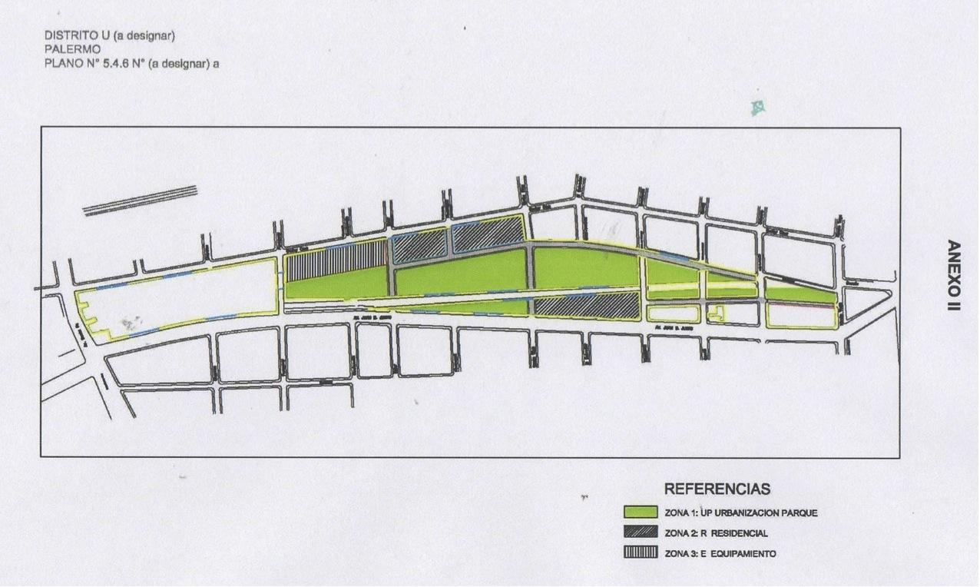

Slide 70
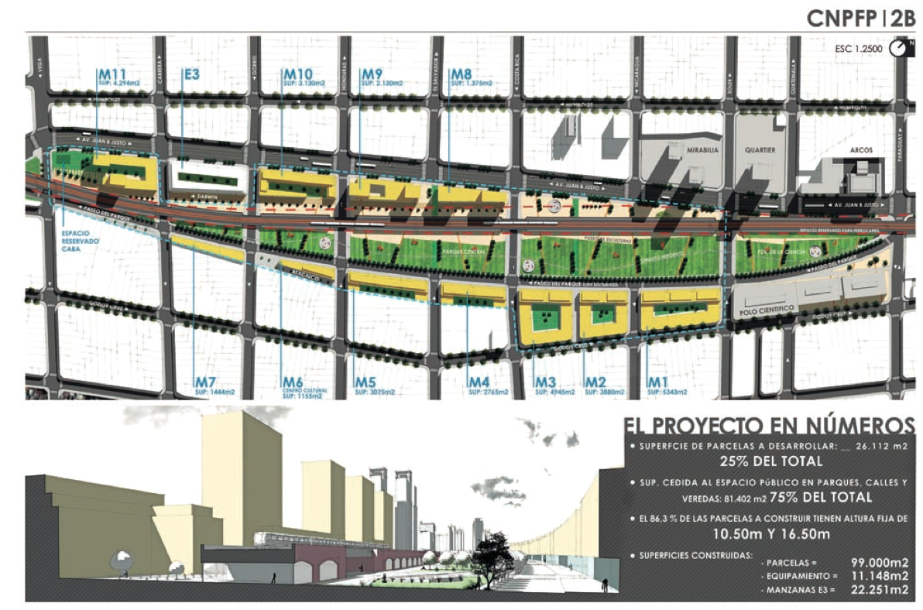

Slide 71
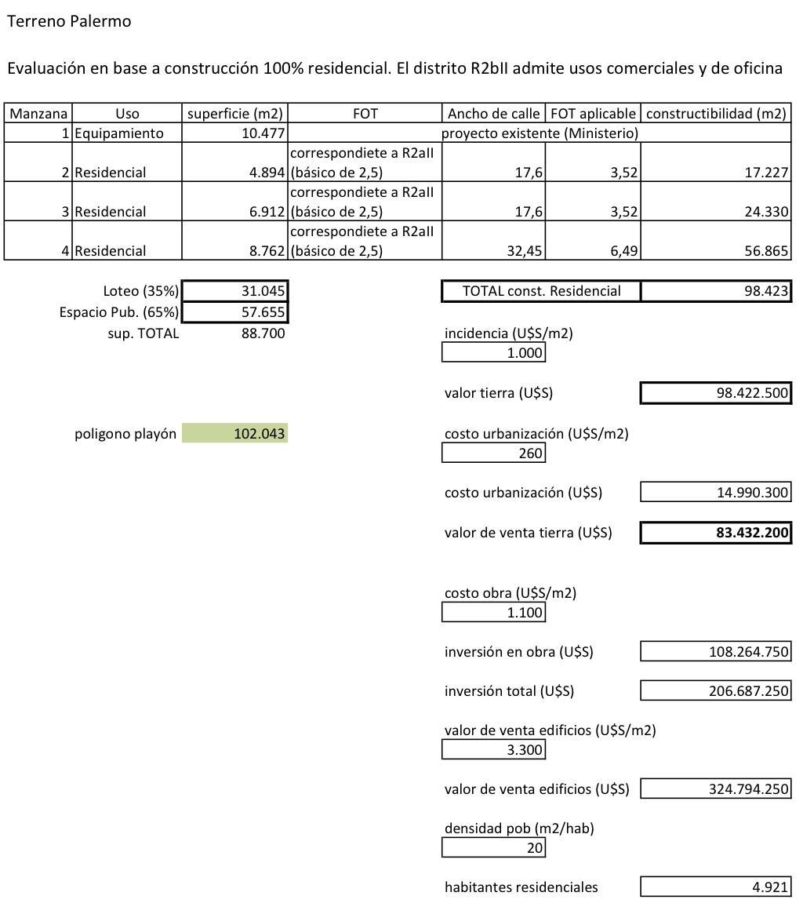

Slide 72
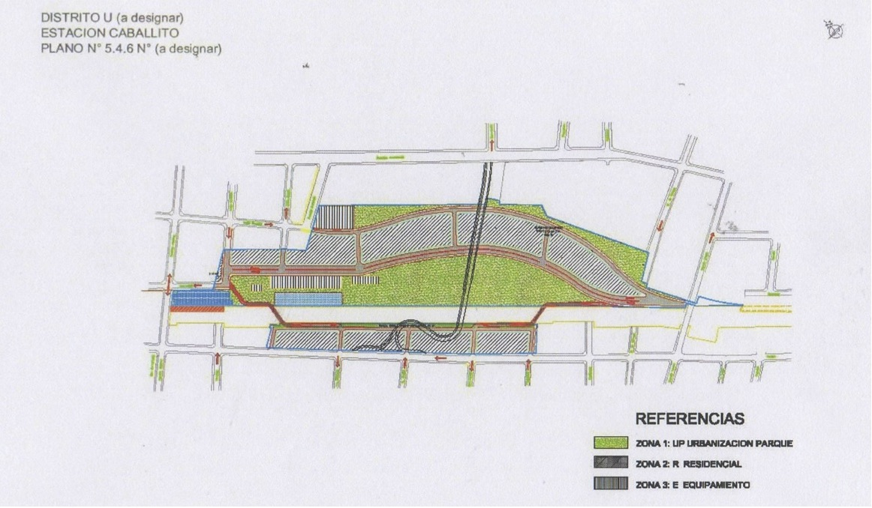

Slide 73
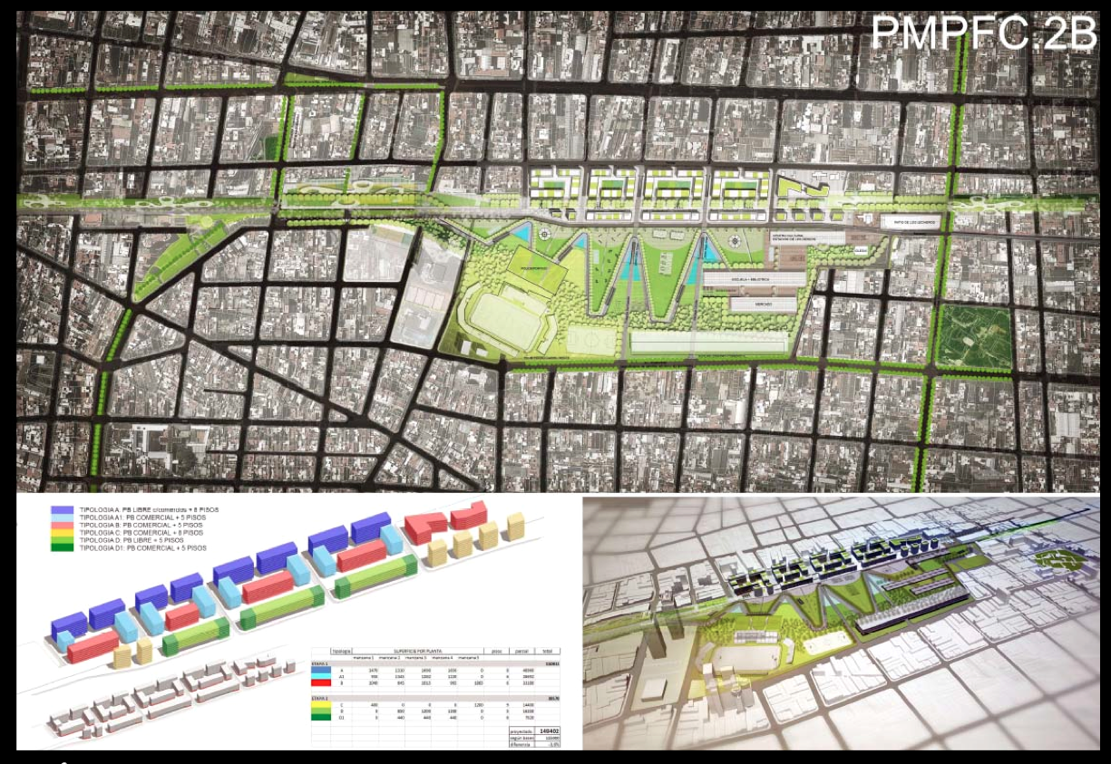

Slide 74
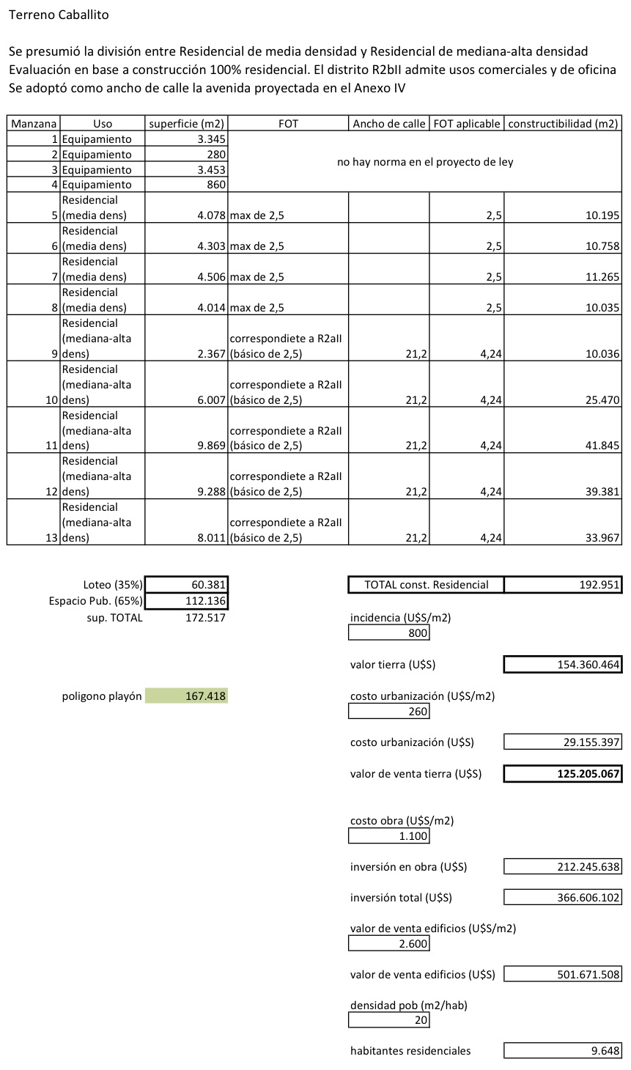

Slide 75
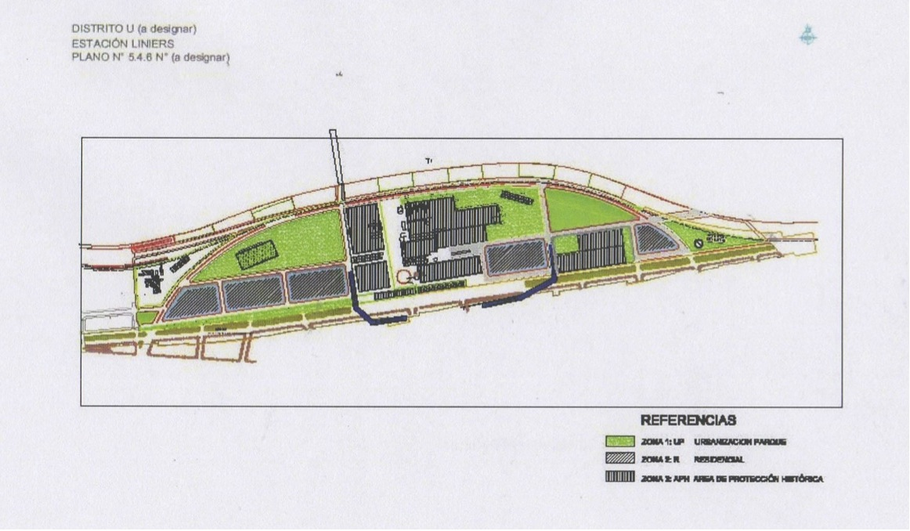

Slide 76
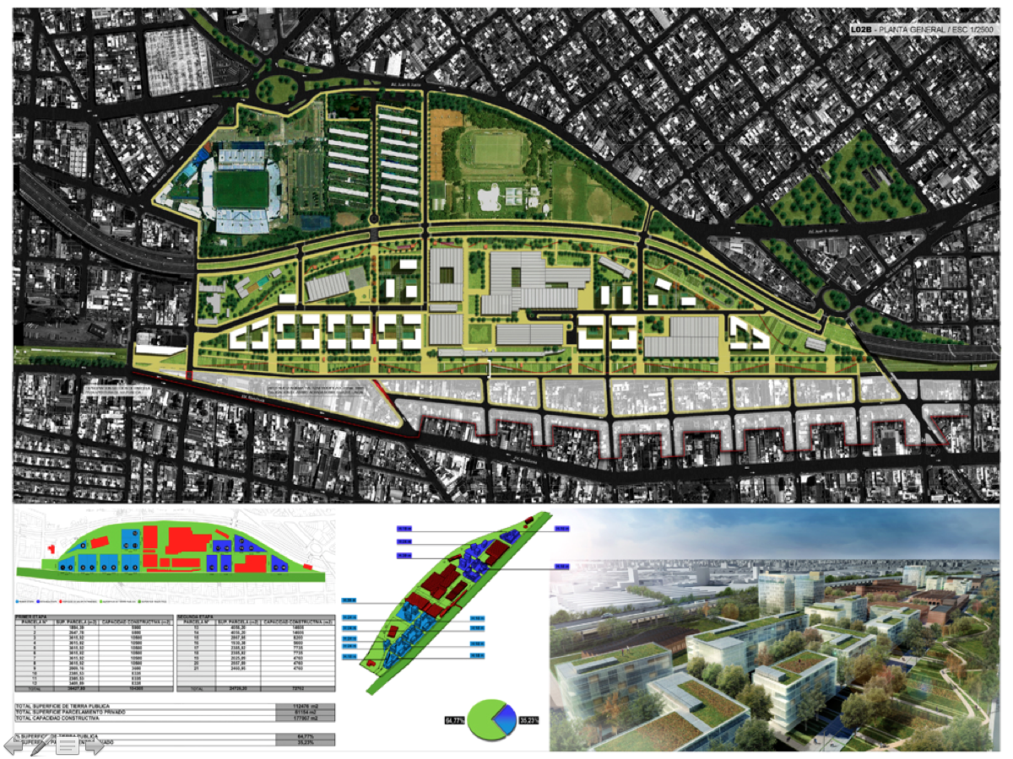

Slide 77
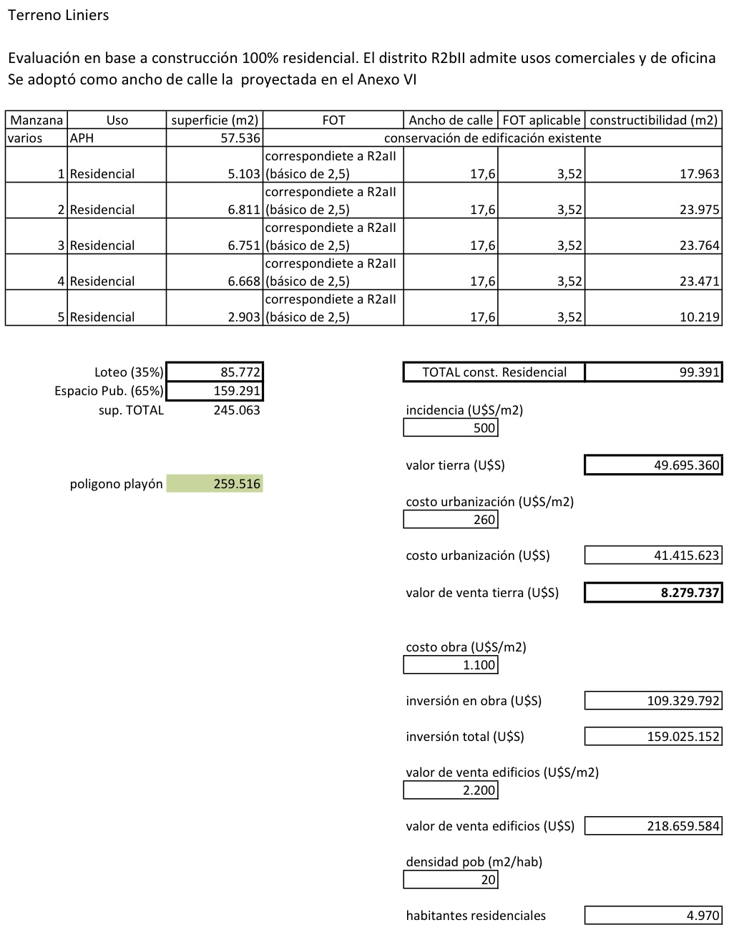

Slide 78
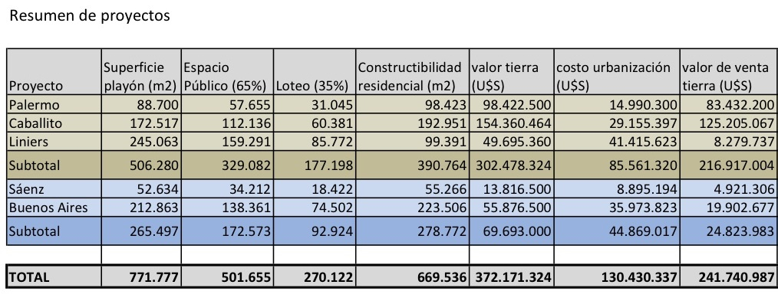
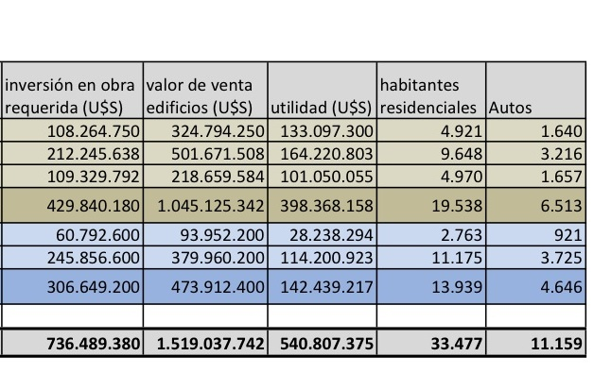

Slide 79
